Slide 1
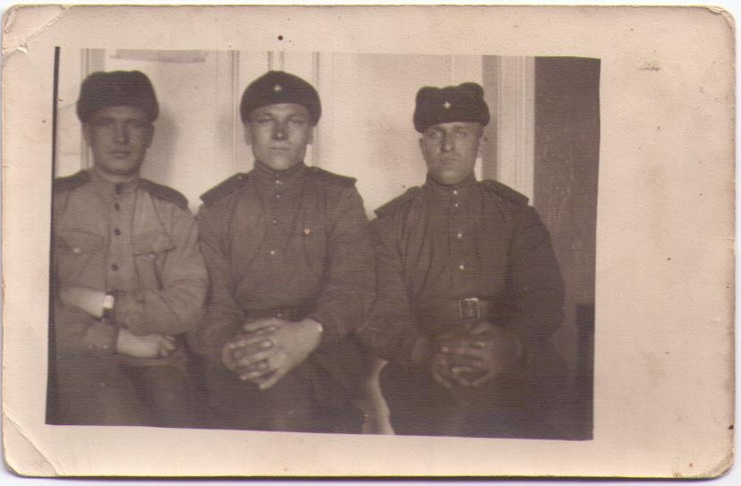
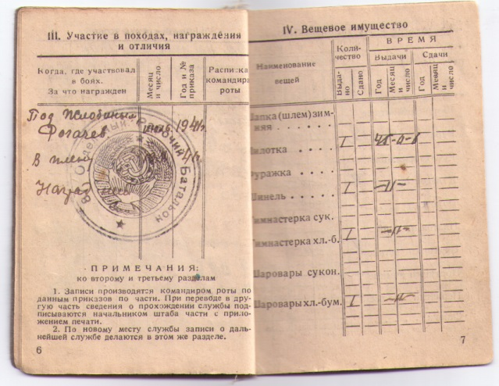
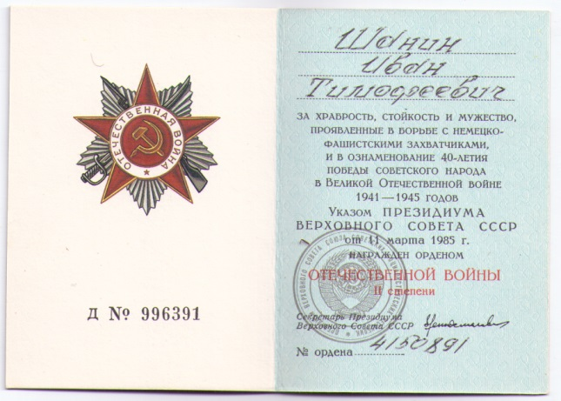
Шанин Иван Тимофеевич, родился 1916 году в Парфеновке Утевского района, Куйбышевской области.
Перед войной был призван в Тоцкие лагеря приблизительно в 1939 году. Оттуда был отправлен на фронт служил в минроте. В 1941 году попал в плен. С войны вернулся в 1947 году.
Награды: - Орден Отечественной войны; - Юбилейные медали.

Slide 2
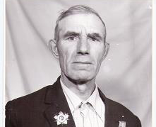
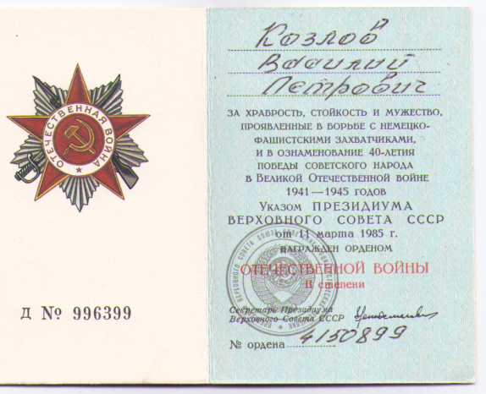
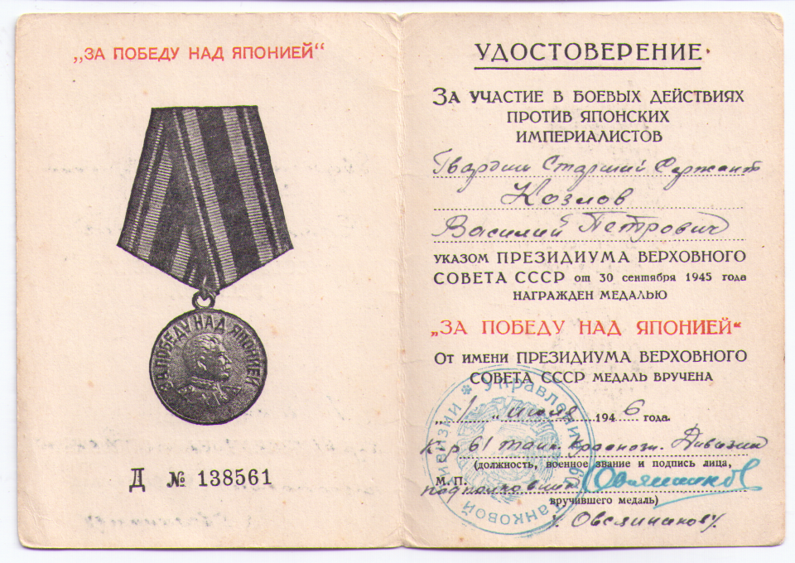
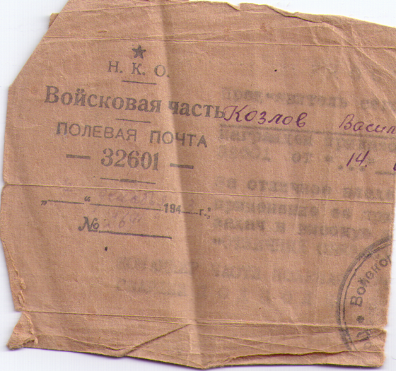
Козлов Василий Петрович, родился 6 января 1922г. в
с. Парфеновка Утевского района, Куйбышевской области.
На войну попал с первых дней. Был связистом. Воевал на Карельском фронте (информации больше нет).
Награды:
Орден Славы 3 степени
Орден Славы 2 степени
Орден Отечественной войны 2 степени
Медаль «ЗА ПОБЕДУ НАД ГЕРМАНИЕЙ»
Медаль «ЗА ПОБЕДУ НАД ЯПОНИЕЙ»
Юбилейные медали

